Slide 1

R
S R
Q QN
Q
7.4
0 0
0 1
1 0
1 1
维持原态
0 1
1 0
0* 0*
QN
S
Q
QN

Slide 2
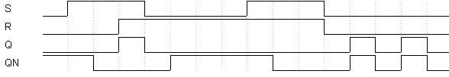
R
Q
7.5
QN
S

Slide 3
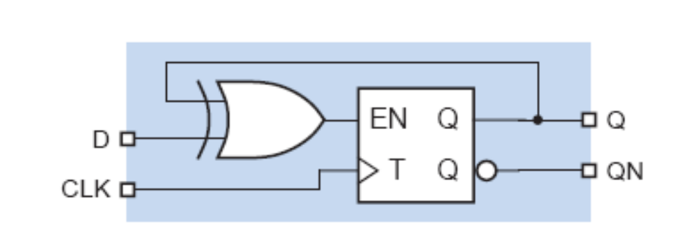
7.6 利用带有使能端的T触发器和组合逻辑构造D触发器
D触发器：Q* = D
T触发器：Q*= EN·Q’ + EN’·Q=EN⊕Q
所以，激励方程：EN = D⊕Q

Slide 4
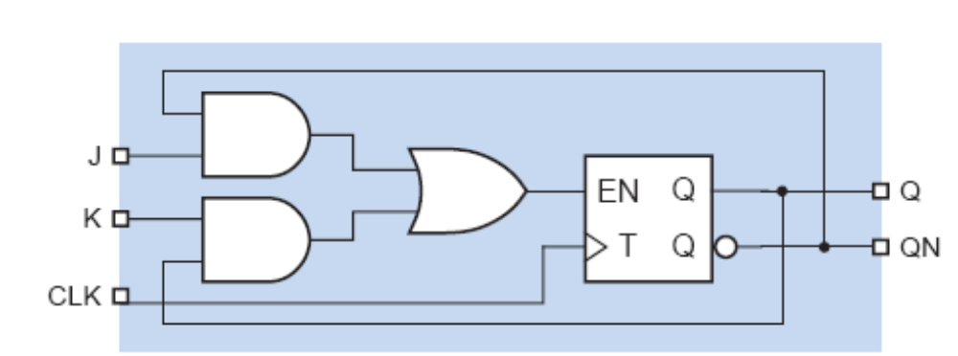
7.7 利用带有使能端的T触发器和组合逻辑构造J-K触发器
JK触发器：Q* = J·Q’ + K’·Q
T触发器：Q* = EN·Q’ + EN’·Q
激励方程：EN = （J·Q’ + K’·Q ）⊕Q
＝ J·Q’ + K·Q

Slide 5
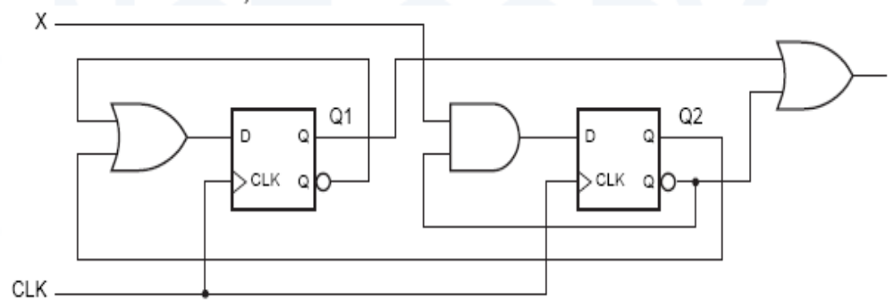
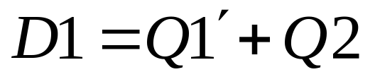
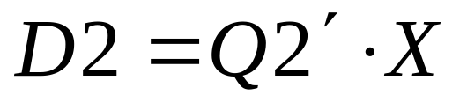
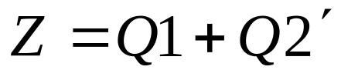
7.12
Z
Excitation equations：
Output equation：

Slide 6
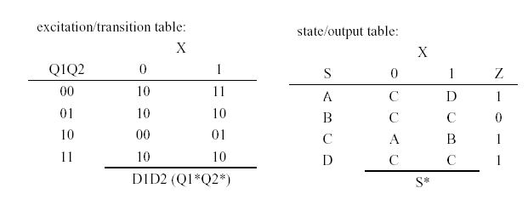
Q1Q2=00~11, A~D

Slide 7
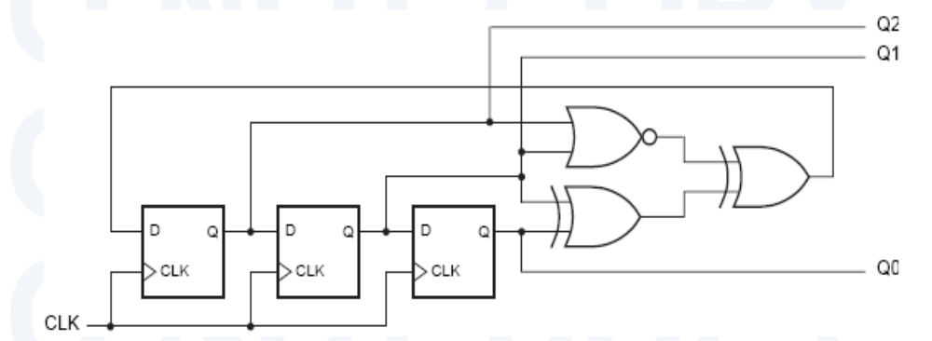
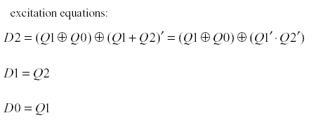
7.18

Slide 8
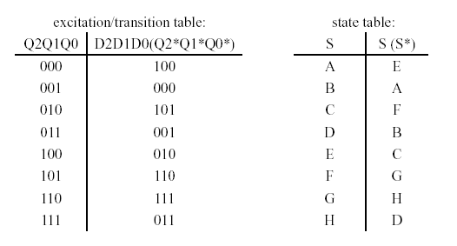
Q2Q1Q0=000~111, A~H

Slide 9
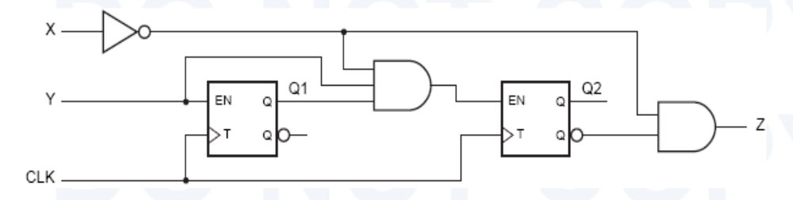
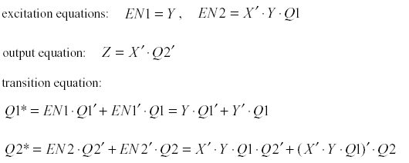
7.20

Slide 10
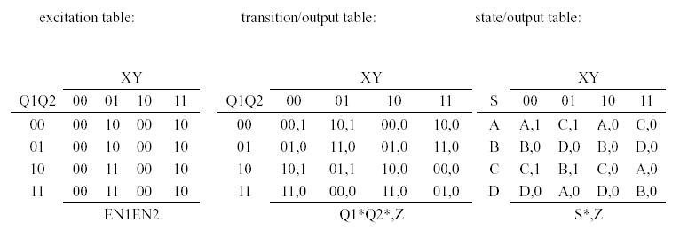

Slide 11
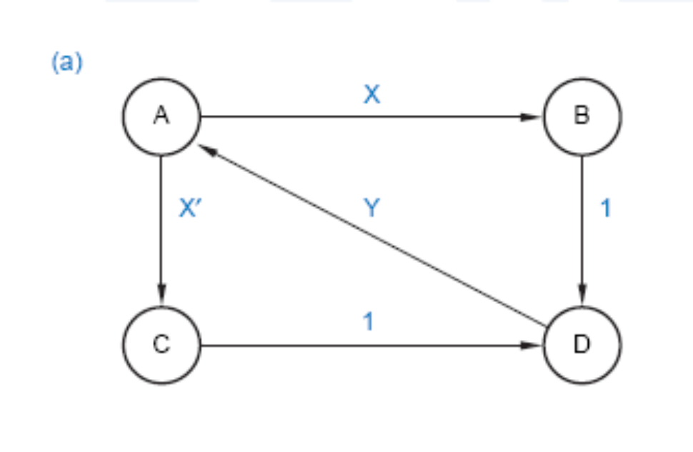
7.21
1
Y
Y’
对状态B，Y=0未覆盖。
对状态C，Y=1未覆盖。

Slide 12
(b)
对于状态A：当转移表达式X+Z’=1时，由A转移到C
WX YZ | 00 | 01 | 11 | 10
00 | C | C | C | C
01 |  | C | C
11 |  | C | C
10 | C | C | C | C
由图可知：当WXYZ分别为0001,0011,1001,1011时未覆盖，即未指定下一状态。

Slide 13
对于状态B, 其下一状态卡诺图如下：
当X+Z=1时，B →B；当W+Y=1时， B →A。
WX YZ | 00 | 01 | 11 | 10
00 |  | B | B/A | A
01 | B | B | B/A | B/A
11 | B/A | B | B/A | B/A
10 | A | B | B/A | A
由图可知：当WXYZ =0000时，存在未覆盖；
当WXYZ分别为0011,1001,1011,1100,1101,1110,1111时，
存在重复覆盖，不满足互斥性。
状态C和状态D的分析类似，在此省略。

Slide 14
(c) 对于状态A：
WX YZ | 00 | 01 | 11 | 10
00 |  | A | A
01 |  | A | A
11 | C | A | A | C
10 |  | A | A
由图可知：当WXYZ分别为0000,0001,0010,1000,1001,1010时未覆盖，即未指定下一状态。
其他状态的分析类似，省略。

Slide 15
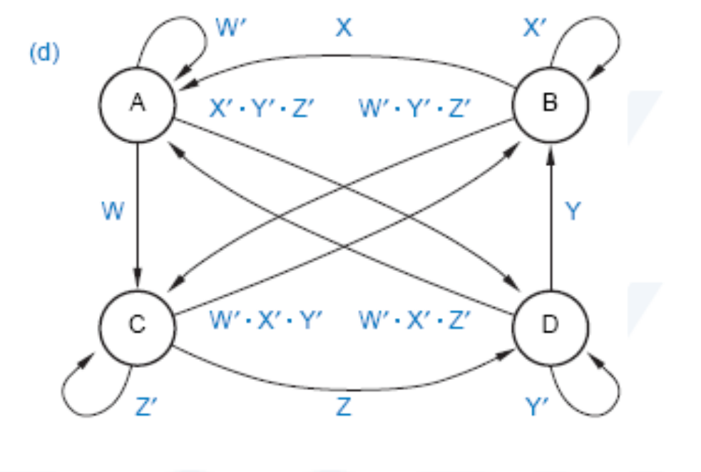

Slide 16
以状态A为例，关于其下一状态转移的卡诺图如下：
WX YZ | 00 | 01 | 11 | 10
00 | A/D | A | C | C/D
01 | A | A | C | C
11 | A | A | C | C
10 | A | A | C | C
当输入信号WXYZ=0000或1000时，存在重复覆盖，不满足互斥性。
其他状态的分析类似，省略。

Slide 17
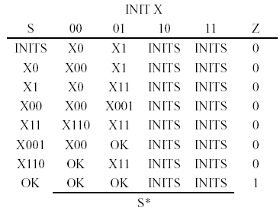
7.44
输入信号：1表示有效，0表示无效

Slide 18
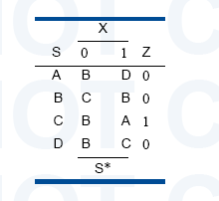
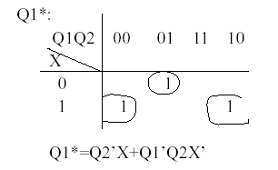
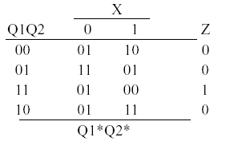
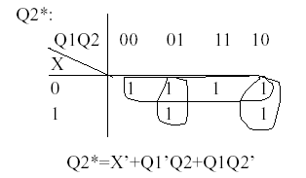

7.46
A=00,B=01,C=11,D=10
D1
D1
D2
(D1D2)
D2

Slide 19
补充:1. 111序列不可重叠检测器(输入X,输出Z)
Moore 型状态表
X
0 1
状态S
Z
开始，等待第一个1 →
STA
STA
X1
0
X上捕获一个1 →
X1
STA
X11
0
X上连续捕获11 →
X11
STA
OK
0
X上连续捕获111 →
OK
STA
X1
1
S*

Slide 20
X
0 1
X
0 1
状态S
Z
Q2Q1
Z
STA
STA
X1
0
00
01
0
00
X1
STA
X11
0
00
10
0
01
X11
STA
OK
0
00
11
0
10
OK
STA
X1
1
00
01
1
11
S*
Q2*Q1*
D1=Q1* = X·Q1’ + X·Q2
D2=Q2* = Q2’·Q1·X
+ Q2·Q1’·X
Z = Q2·Q1

Slide 21
Mealy 型状态表
X
0 1
状态S
开始，等待第一个1 →
STA
STA,0
X1,0
X上捕获一个1 →
X1
STA,0
X11,0
X上连续捕获11 →
X11
STA,0
STA,1
,Z
S*

Slide 22
X
0 1
X
0 1
状态S
Q2Q1
STA
STA,0
X1,0
00
00,0
01,0
X1
STA,0
X11,0
01
00,0
10,0
X11
STA,0
STA,1
10
00,0
00,1
,Z
Q2*Q1*
,Z
S*
最小成本：未用状态11的下一个状态为无关项，
输出也是无关项
最小风险：未用状态11的下一个状态设为00，输出为0

Slide 23
Q1*
Q2*
最小成本
Q2Q1
Q2Q1
00
01
11
10
00
01
11
10
X
X
0
1
0
0
d
0
0
1
0
0
d
0
1
0
d
0
0
1
d
0
D1=Q1* = Q2’·Q1’ ·X
D2=Q2* = Q1·X
Z = Q2·X
Q2Q1
Q1*
Q2Q1
Q2*
最小风险
00
01
11
10
00
01
11
10
X
X
0
1
0
0
0
0
0
1
0
0
0
0
1
0
0
0
0
1
0
0
D1=Q1* = Q2’·Q1’ ·X
D2=Q2* = Q2’.Q1·X
Z = Q2·Q1’·X

Slide 24
2.设计一个可变模同步计数器,当输入M=0时计数器按模6加法计数,M=1时计数器按模5加法计数
M
0 1
S
Mealy or Moore-type is ok.
S0
S1,0
S1,0
S0~S5 :
Q2Q1Q0 : 000~101
S1
S2,0
S2,0
S2
S3,0
S3,0
S3
S4,0
S4,0
S4
S5,0
S0,1
S5
S0,1
S0,0
S*
,Z

Slide 25
最小风险法：未用状态的下一个状态固定为000
用D触发器实现
D2=Q2* = Q2·Q1’ ·Q0’ ·M’+ Q2’·Q1 ·Q0
D1=Q1* = Q2’·Q1 ·Q0’+ Q2’·Q1’ ·Q0
D0=Q0* = Q1’ ·Q0’ ·M’+ Q2’·Q1’ ·Q0’
Z = Q2·Q1’ ·Q0’ ·M+ Q2·Q1’ ·Q0 ·M’

